Slide 1

«Правила дорожного движения»
для детей младшей группы
Подготовила: Прутяну С.А.

Slide 2
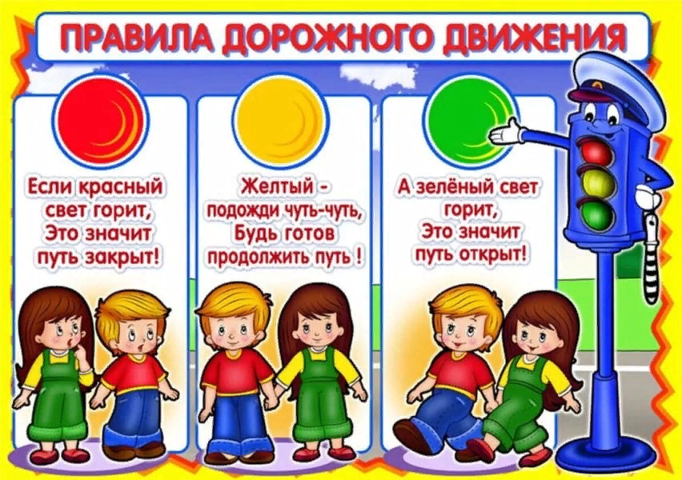

Slide 3
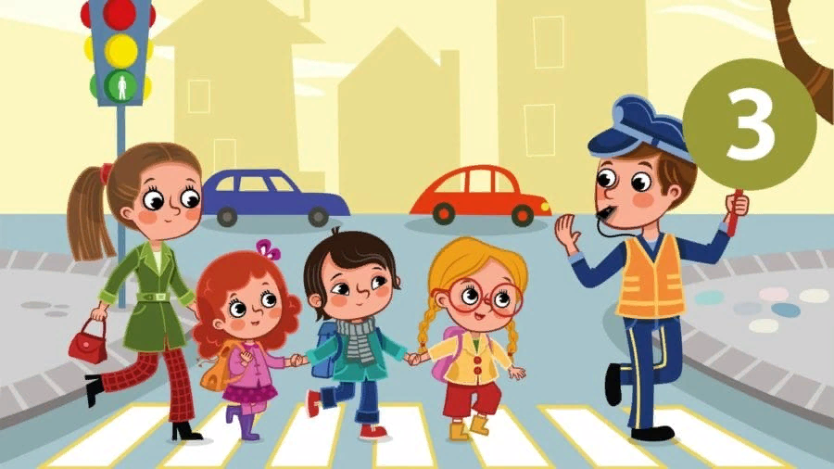

Slide 4



Это широкая дорога по ней едут машины

Slide 5

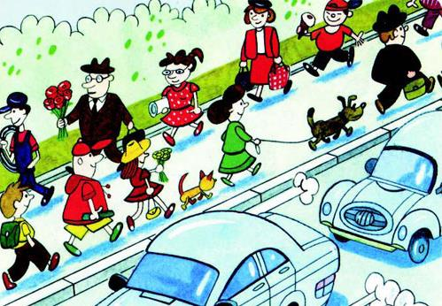
А эта узкая дорожка− тротуар. По нему ходят люди. Людей называют пешеходами

Slide 6

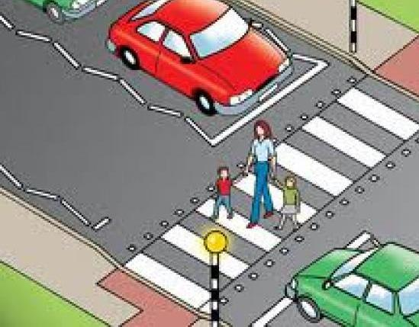
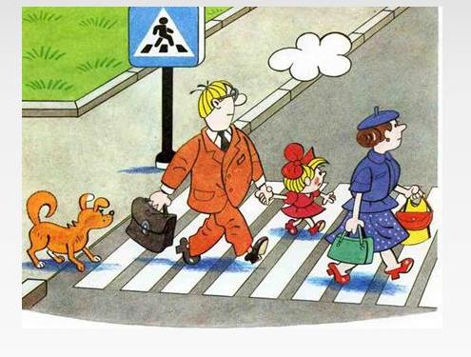
Переходи улицу спокойным шагом только по пешеходному переходу и держи крепко за руку взрослого

Slide 7


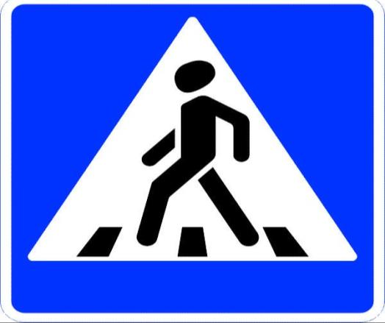
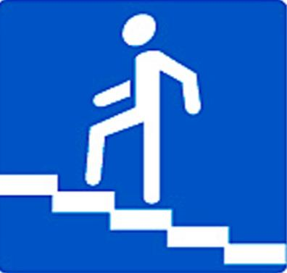
Переходи дорогу правильно.
В этом тебе поможет пешеходный переход

Slide 8
Спасибо
за внимание

